Slide 1


UNIVERSIDAD TÉCNICA DEL NORTE
FACULTAD DE CIENCIAS ADMINISTRATIVAS Y ECONÓMICAS
TEMA DE TESIS:
“MANUAL ADMINISTRATIVO Y FINANCIERO PARA LA EMPRESA TECNICENTRO IBARRA EN LA CIUDAD DE IBARRA, PROVINCIA DE IMBABURA”.
AUTORAS: AGUIRRE MAYRA
CUCHALA SABRINA

Slide 2
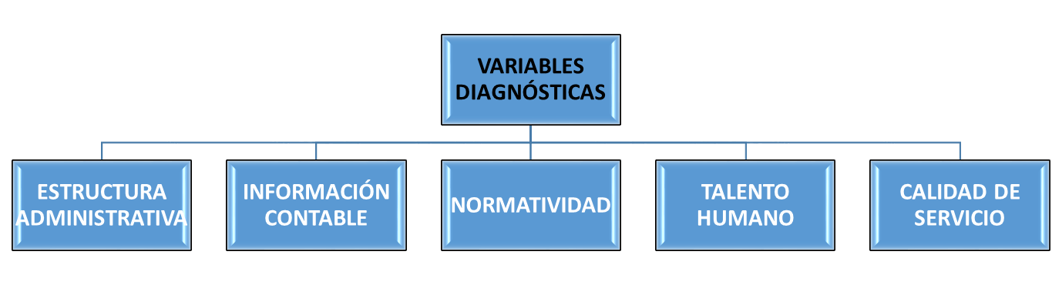
CAPÍTULO I
DIÁGNÓSTICO SITUACIONAL
Misión
Visión
Objetivos
Valores
Principios
Organigramas
FODA
Manuales
Plan de cuentas
Estados Financieros
Políticas contables
Sistema contable
Comprobante y sustento contable
Código de ética
Reglamento interno
Plan de contingencia
Políticas departamentales
Perfil profesional
Experiencia laboral
Capacitación
Desempeño
Estabilidad laboral
Reclutamiento y Selección
Satisfacción del cliente
Atención al cliente
Variedad y precio del producto
Financiación

Slide 3
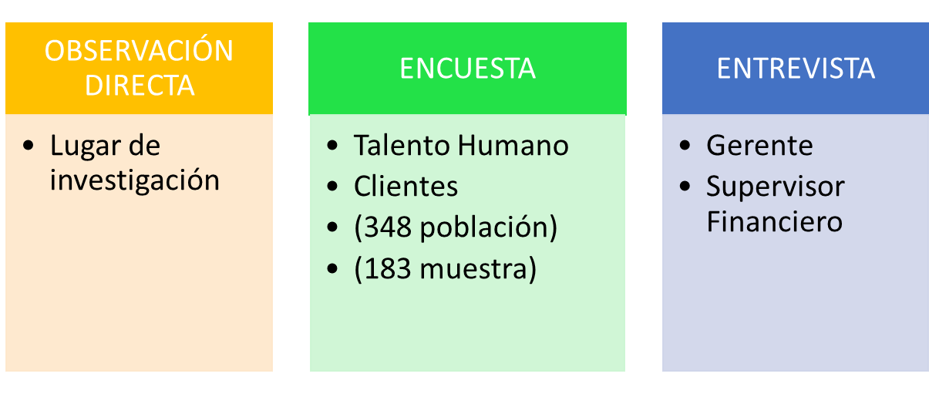
CAPÍTULO I
DIÁGNÓSTICO SITUACIONAL

Slide 4
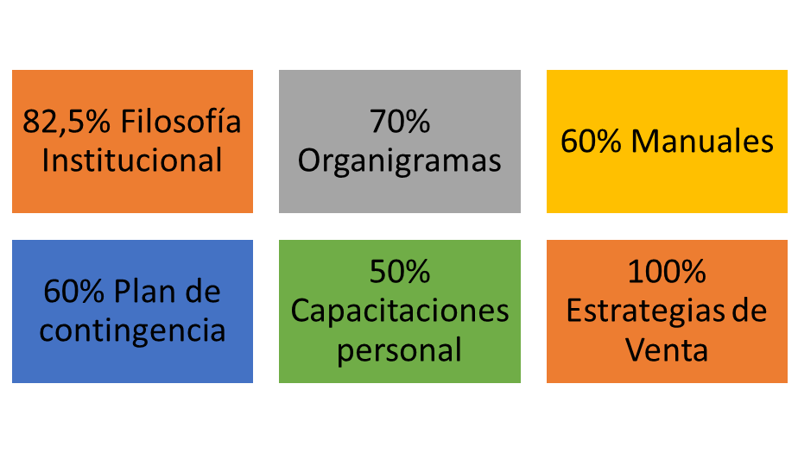
CONCLUSIÓN DIAGNÓSTICA

Slide 5
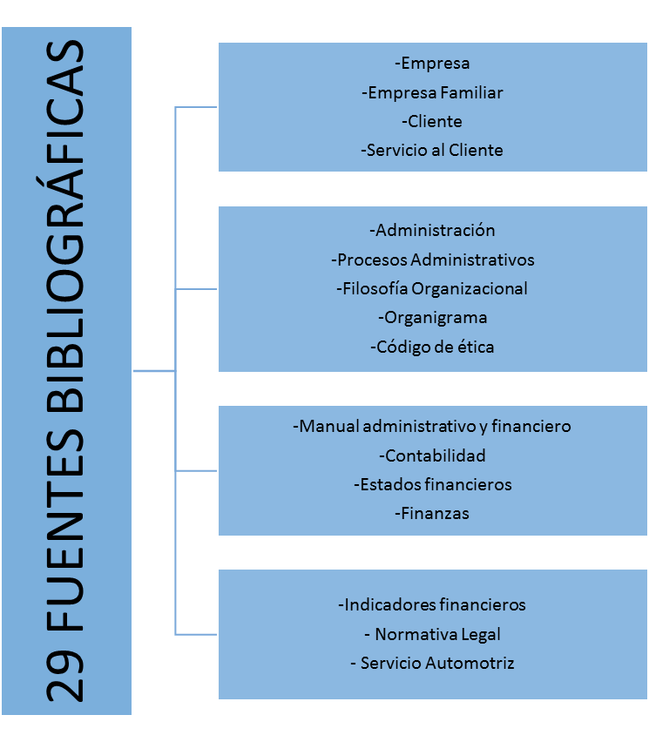
CAPÍTULO II
MARCO TEÓRICO

Slide 6
CAPÍTULO III
PROPUESTA ESTRATÉGICA
Misión
Visión
Objetivos
Estrategias
Políticas
Valores y principios
Organigrama estructural y funcional
Manual de funciones y de procedimientos
Reglamento interno
Código de ética
Plan de contingencia
ESTRUCTURA ADMINISTRATIVA

Slide 7
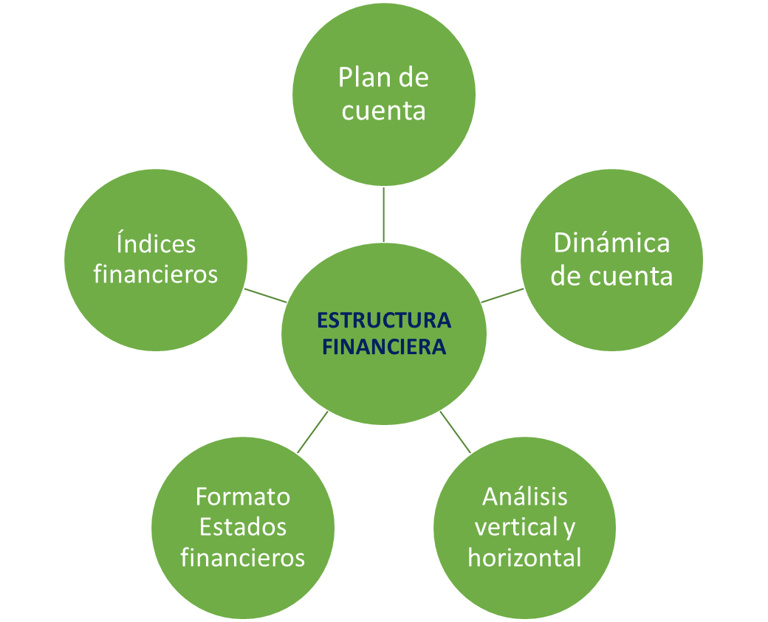
CAPÍTULO III
PROPUESTA ESTRATÉGICA

Slide 8
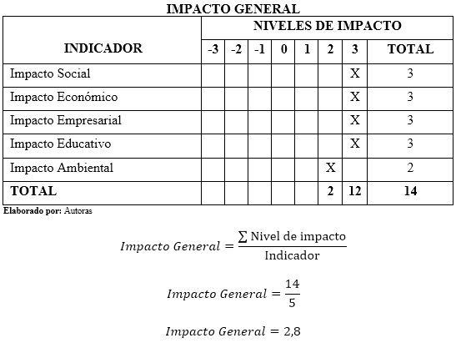
CAPÍTULO IV
IMPACTOS

Slide 9
CONCLUSIONES
La empresa Tecnicentro Ibarra, carece de un manual administrativo y financiero para su correcto funcionamiento, el cual le permita llevar un control de las actividades, maximizando el tiempo y los recursos disponibles.
En el aspecto administrativo, no cuenta con una organización estructural y funcional definida, su personal no ha logrado aún definir bien su rol y funciones de acuerdo a su perfil profesional dentro de la empresa.
En el aspecto financiero, el estudio detectó que no cuenta con un modelo contable que le permita a la empresa contar con información económica actualizada y real, para que la gerencia tome decisiones oportunas.

Slide 10
RECOMENDACIONES
La empresa debe implementar el presente Manual Administrativo y Financiero, para contar con un documento que servirá de guía en el desarrollo de las actividades de la organización de tal manera que sean más claras, dinámicas y simplificadas y de esta manera cumplir con el logro de los objetivos.
Es recomendable manejar eficientemente la gestión empresarial, a través de una adecuada estructura organizacional y funcional ayudando a la administración de los recursos y el talento humano disponiendo y segregando funciones para alcanzar los objetivos planteados.
Se recomienda aplicarse, revisarse y actualizarse constantemente en lo referente a la normativa legal y tributaria, lo que permitirá corregir, dinamizar y efectivizar las actividades cotidianas.

Slide 11


